Slide 1
ارائه یک طرح تصویری برای مدل کسب و کار
کلاس استراتژیهای کسب و کار
دکتر روستا
ماجد ناجی

Slide 2
مشتری= قلب هر کسب و کار
بدون مشتری هیچ شرکتی در بلندمدت دوام نمی آورد.
خلق ارزش برای چه کسی؟
مهمترین مشتریان؟
نحوه گروه بندی مشتریان: نیاز متفاوت، کانال توزیع متفاوت، روابط متفاوت، سودآوری متفاوت، پرداخت پول برای جنبه های متفاوت محصول
انواع بازار: بازار انبوه، بازار گوشه ای، بازار بخش بندی شده، متنوع، پلتفرمهای چند وجهی

Slide 3
ارزش پیشنهادی، دلیل ترجیح یک شرکت به دیگری است.
ارزش پیشنهادی بسته منافعی است که شرکت به مشتریان می دهد.
چه ارزشی ارائه می دهیم؟
به حل کدام مساله کمک می کنیم؟
چه نیازی را برآورده می کنیم؟
برای هر دسته از مشتریان، چه ارزشی می دهیم؟
ارزشها: تازگی، عملکرد، سفارشی سازی، انجام کامل کار، طراحی، برند و منزلت، قیمت، کاهش هزینه، کاهش ریسک، قابلیت دسترسی، راحتی استفاده

Slide 4
نقطه تماس با مشتری.
هر مشتری، کدام کانال را ترجیح می دهد؟
یکپارچگی کانالها؟
کانالهای بهتر و با صرفه تر؟
هماهنگی با برنامه روزمره مشتریان؟
کارکردها: آگاهی، ارزیابی، خرید، تحویل، پس از فروش
انواع کانال: مالکیت ما یا شریک/ مستقیم یا غیرمستقیم.

Slide 5
هر مشتری انتظار چه نوع ارتباطی؟
هزینه ایجاد روابط؟
گزینه ها: کمک شخصی، کمک شخصی اختصاصی، سلف سرویس، خدمات خودکار، جوامع، خلق مشترک
انواع بازار: بازار انبوه، بازار گوشه ای، بازار بخش بندی شده، متنوع، پلتفرمهای چند وجهی

Slide 6
اگر مشتری، قلب کسب و کار، جریانهای درآمدی، شریانها.
هر مشتری واقعاً برای چه ارزشی، پول می پردازد؟
چگونه پول می پردازند؟
هر جریان درآمدی، چه سهمی از کل؟
انواع: فروش دارایی، حق استفادهف حق عضویت، قرض، اعضای حق امتیاز، کارگزاری، تبلیغات
قیمت گذاری

Slide 7
ارزشهای پیشنهادی، کانالها، ارتباط با مشتری و جریانهای درآمدی، نیازمند کدام منابع کلیدی؟
انواع:
ملموس
غیرملموس
شهرت و ارتباطات
دانش، قابلیت، گرایش

Slide 8
ارزشهای پیشنهادی، کانالها، ارتباط با مشتری و جریانهای درآمدی، نیازمند کدام فعالیتهای کلیدی؟
انواع:
تولید
حل مساله
پلتفرم/ شبکه

Slide 9
تامین کنندگان و شرکا
انواع:
ائتلافهای استراتژیک
همکاری با رقبا
سرمایه گذاری مشترک
روابط خریدار- تامین کننده
شرکای کلیدی ما؟ تامین کنندگان کلیدی ما؟
کدام منابع کلیدی و فعالیتهای کلیدی، انجام توسط شرکا؟
انگیزه ها: بهینه سازی و صرفه به مقیاس، کاهش ریسک، کسب منابع یا فعالیتها

Slide 10
مهمترین هزینه های ایجاد شده حین اجرا
مهمترین هزینه ها؟
گرانترین منابع کلیدی و فعالیتهای کلیدی؟
انواع ساختار هزینه
هزینه محور
ارزش محور
خصوصیات ساختار هزینه
هزینه های ثابت و متغیر
صرفه اقتصادی ناشی از
مقیاس
محدوده

Slide 12
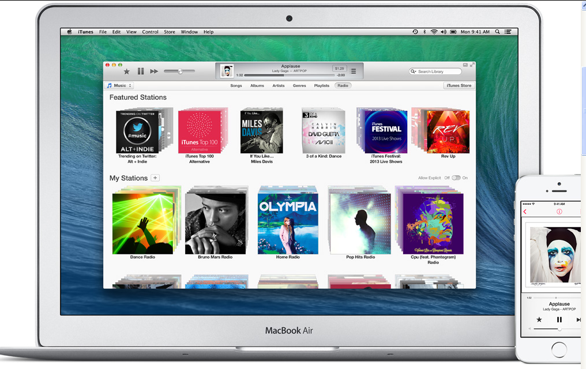
I pad-I tunes

Slide 13
مدل کسب و کار آی پد- آی تونز
شرکتهای ضبط موسیقی
طراحی سخت افزار
لذتی منحصربه فرد از موسیقی
لاو مارک
بازار انبوه
بازاریابی
هزینه های تعویض
OEMs
فروشگاههای خرده فروشی
برند اپل
فروشگاههای اپل
افراد
فروشگاههای آی تونز
سخت افزار آی پد
اپل دات کام
محتوا و قراردادها
نرم افزار آی تونز
درآمدهای ناشی از موسیقی
درآمدهای ناشی از سخت افزار
افراد
تولید
بازاریابی و فروش

Slide 14
منطق
احساسات
کارایی
ارزش

Slide 16
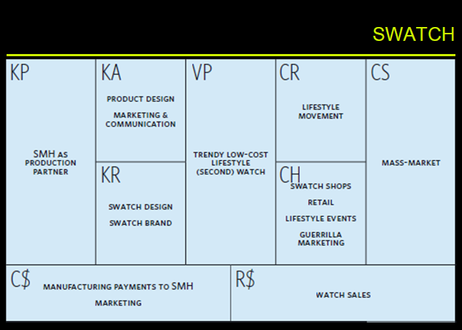

Slide 17
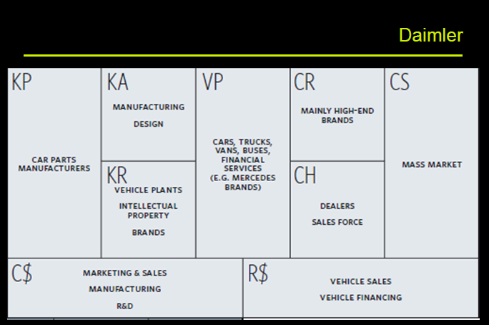

Slide 18
تحلیل و بررسی
ارائه یک طرح تصویری، کمک بسیار زیادی به آموزش، فهم و یادگیری بلندمدت مفاهیم مدیریتی، از جمله مدل کسب و کار می کند.
اجزای مدلهای کسب و کار، در حقیقت همان ارکانی است که در بیانیه ماموریت سازمان می آید. لذا استفاده از هر دو این مفاهیم، به فهم بهتر مدیران سازمان از کارویژه آنها کمک خواهد کرد.
مدلهای بسیار زیادی در حوزه مدلهای کسب و کار ارائه شده است و هر کدام اجزای خاصی را در مدل طرح می کنند. جامعیت و مانعیت این اجزا، عامل اصلی انتخاب این مدل به عنوان مدل مناسب بوده است.

